Slide 1
Telegram-bot “напоминалка” для олимпиад
Лазимов Даниил 10о

Slide 2
Цели и задачи
Цель: создать Telegram-бота для информирования людей о последних новостях олимпиад
Для этого были поставлены и решены следующие задачи:
Написание алгоритма работы программы.
Написание парсеров для удобного сбора информации с сайта
Написание API для удобного обращения к собранной информации
Разработка понятного интерфейса для бота.
Разработка возможности просмотра своих олимпиад.
Разработка алгоритма для сообщения новостей пользователям
Создание БД

Slide 3
Плюсы созданного мною telegram-бота
Экономия времени
Отсутствует человеческий фактор
Удобство
Современность

Slide 4



Используемые технологии
Python
SQLite3
BS4, requests
Aiogram

Slide 5
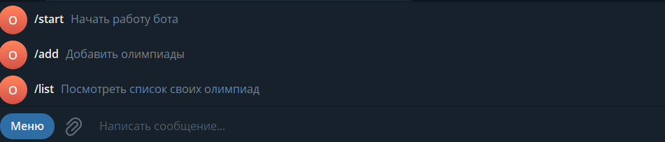
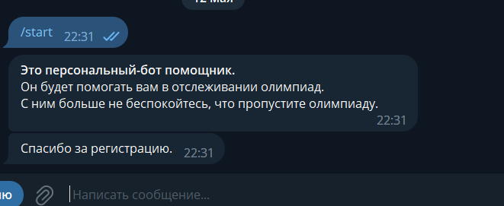

Slide 6
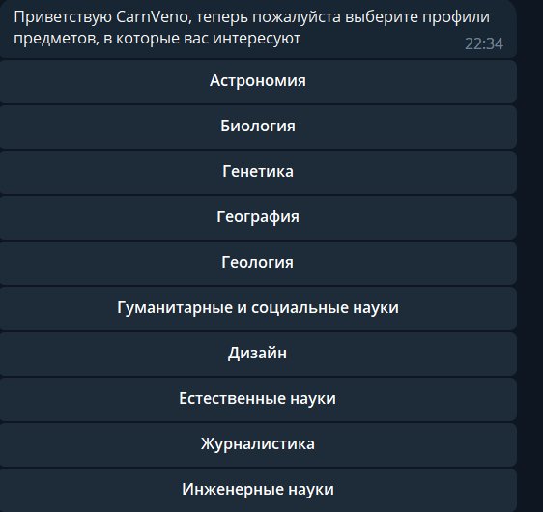
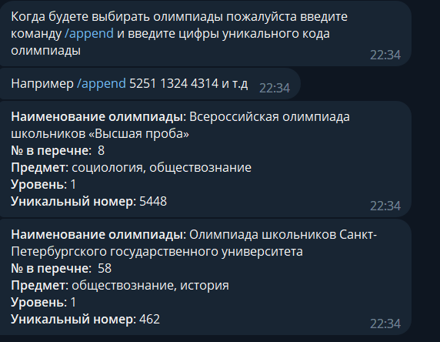

Slide 7
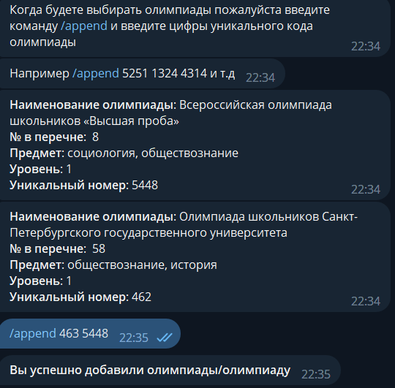
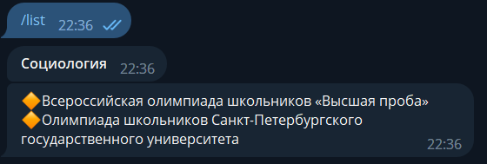

Slide 8
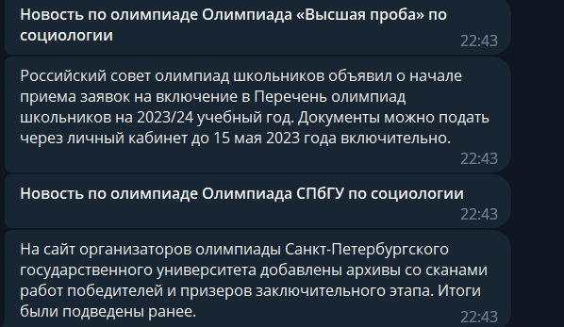

Slide 9
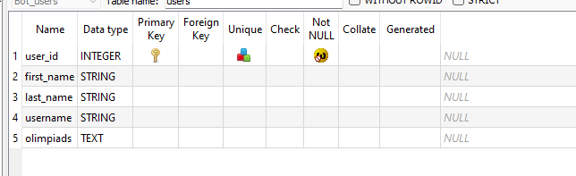

База данных для хранение информации о пользователях

Slide 10
Заключение
В ходе работы над индивидуальным проектом была достигнута поставленная цель, которая заключалась в создании Telegram-бота для напоминания об олимпиадах и об их последних новостях
Для реализации поставленной цели мною были достигнуты задачи:
1) Написание парсеров для удобного сбора информации и бд для хранения информации о пользователях
2) Написание своего api для удобного обращения к собранной информации
3) Создание Telegram-бота и описание технологии напоминания
Этот Telegram-бот отличный помощник для информирования людей об олимпиадах. С ним можно будет больше не беспокоиться о том, что вы не будете в курсе последних новостей о ваших олимпиадах

